Slide 1
2DGP 2차 프로젝트 발표
게임공학과
2017182028 윤혜림
Notes:
게임공학과 17학번 윤혜림 입니다. 2d 게임 프로그래밍 1차 발표를 시작하겠습니다.

Slide 2
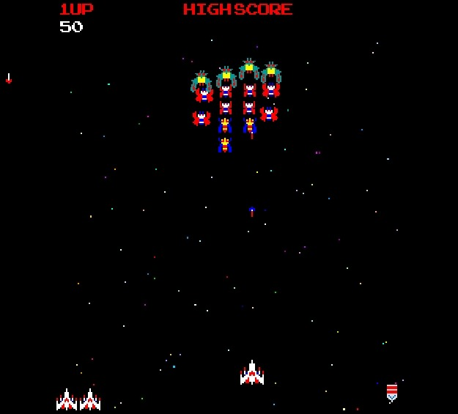
게임 컨셉
컨셉
GALAGA 리소스를 이용한 슈팅게임
목표
가장 높은 점수로 정해진 스테이지를 클리어
Notes:
프로젝트로 진행할 게임의 컨셉은 고전게임 갤러그를 모티브로 한 슈팅게임입니다. 게임의 목표는 (…)입니다.

Slide 3
개발 범위(1/2)
내용 |  | 최소 범위 |  | 추가 범위
플레이어 컨트롤 | 이동 | 좌우이동 : ←,→ |  | X
 | 공격 | 기본 공격(총알) : SPACEBAR 적과 충돌하면 총알 소멸 |  | 변경 스킬(레이저) : 1.5초 동안 Z키(쿨타임) 발동된 위치의 Y좌표에 있는 적에게 모두 타격
적 |  | 이동 : 등장 -> 정렬 -> 퇴장 적들은 곡선의 이동 궤도를 가짐 |  | 적이 퇴장할 때 플레이어가 있는 방향으로 이동 마지막 스테이지에 보스 구현
 |  | 적1(벌) | 기능 없음
 |  | 적2(나비) | 피격시 확률적으로 총알 반사
 |  | 적3(나방) | 2번 맞아야 죽음
충돌체크 |  | (적, 총알) : 적 사망, 총알 소멸 (플레이어, 적) : 플레이어 사망 (플레이어, 총알) : 플레이어 사망, 총알 소멸 |  | (적, 레이저) : 적 사망 (플레이어, 보스공격) : 플레이어 사망
Notes:
개발 범위1입니다. 크게 플레이어 컨트롤, 적, 충돌체크가 있는데, 핵심 개발요소인 적의 이동에 대해서설명드리겠습니다.
적의 이동은 크게 3가지 순서로 진행됩니다.

Slide 4
개발 범위(2/2)
내용 | 최소 범위 | 추가 범위
SCENE | 타이틀 5개의 스테이지 | 스코어 보드
난이도 | 적의 수가 늘어나고 이동속도가 빨라짐 | 적의 이동 패턴 추가
UI | LIFE, SCORE, STAGE | 스킬 쿨타임
사운드 | 타이틀 사운드, 총알 발사음, 피격음, 플레이어 사망음 등
애니메이션 | 적 : 기본, 사망 애니메이션 플레이어 : 사망 애니메이션
Notes:
개발 범위2 입니다.

Slide 5
개발 일정
1주 | 수집 | 리소스 수집
 | 90% | 배경 및 UI 리소스 추가 예정
2주 | 플레이어, 적 | 플레이어 오브젝트 구현(목숨; 이동, 공격), 적 오브젝트 구현(특성)
 | 70% | 플레이어 죽음 상태와 적 추가 구현 예정
3주 | 적 이동 | 적의 이동경로 구현 : 등장 궤도, 정렬 배치, 퇴장 궤도
 | 20% | 스테이지 기획할 때 같이 할 예정
4주 | 충돌체크 | 오브젝트 간의 상호작용 구현
 | 40% | 플레이어 충돌체크 미구현
5주 | 중간 점검 | 부족한 점 보완, 추가 범위구현
6주 | UI, 추가구현 | UI 구현, 추가 범위구현
7주 | 맵 배치 | 오브젝트 배치, 게임의 전체적인 흐름 구성
8주 | 밸런스 조절 | 스테이지 구성, 난이도 조절
9주 | 마무리 | 최종 점검 및 릴리즈
Notes:
진도 % 포함

Slide 6
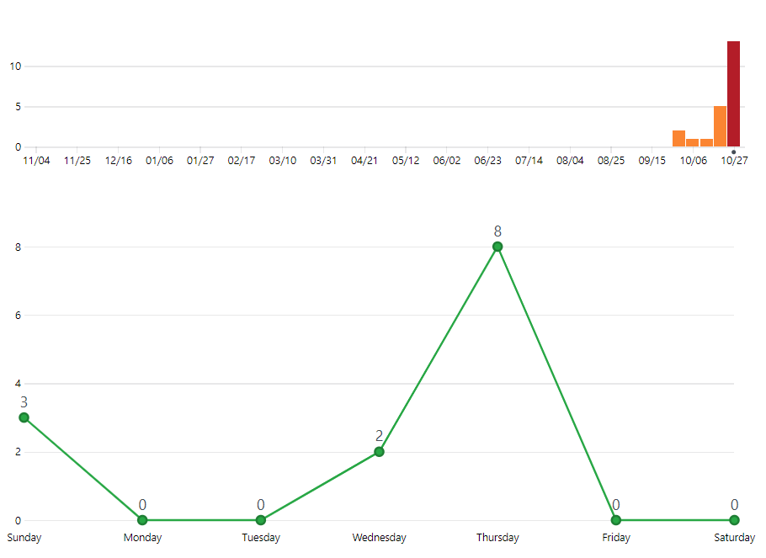
GITHUB COMMITS

